Slide 1
Anketa o šolski prehrani-starši
Šol.leto 2023/24

Slide 2
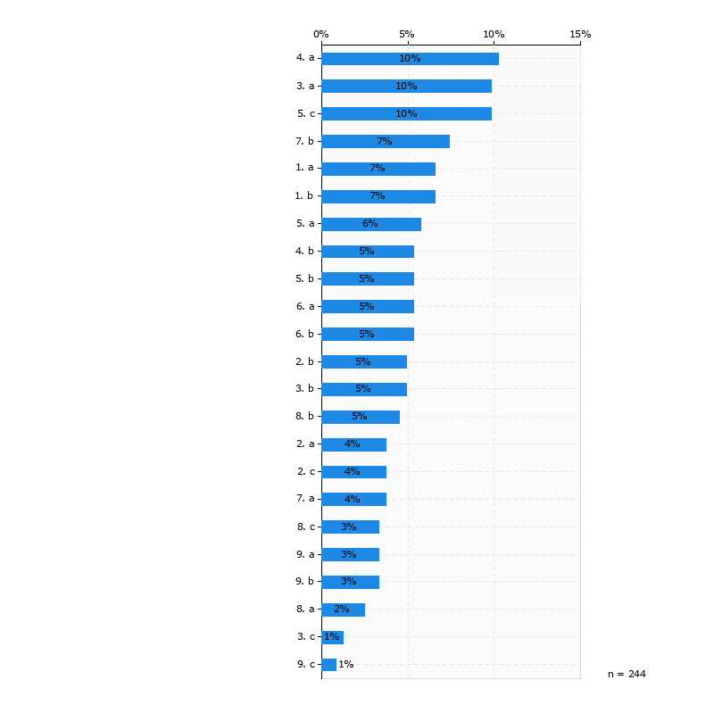
Kateri razred obiskuje vaš otrok? (n = 244)
Možnih je več odgovorov
244 staršev od vpisanih 542 učencev je odgovarjalo na anketo. Časa so imeli en teden, preko razrednikov so bili tudi obveščeni o možnosti sodelovanja.

Slide 3
Ali vaš otrok zajtrkuje? (n = 244)
Še vedno zajtrkuje manj otrok, kot bi si želeli. Če starši otroku
zajtrk pripravijo, otrok pogosteje zajtrkuje.

Slide 4
Kje vaš otrok zajtrkuje? (n = 145)
Večina učencev zajtrkuje doma. V šoli imajo učenci možnost
dobiti zajtrk in sicer tisti, ki so prijavljeni v jutranje varstvo.

Slide 5
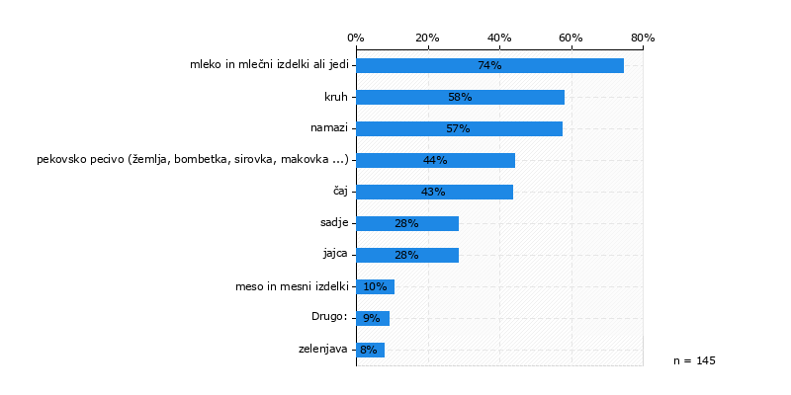
Kaj vaš otrok zaužije za zajtrk? (n = 145)
Možnih je več odgovorov
Večina staršev ponudi otroku za zajtrk mleko in mlečne jedi ter kruh
oz. pekovsko pecivo z namazi. V šoli dobijo za zajtrk tople napitke,
sadje, ter prav tako mlečne jedi oz. namaze.

Slide 6
Kako pogosto spremljate šolski jedilnik? (n = 234)
Lepo je vedeti, da 90% staršev spremlja šolske jedilnike, nekateri
zaradi diet, drugi zaradi odjave, saj potem dajo otroku, kar si želi,…
Sodelovanje je zaželjeno, saj le če gremo skupaj in v isto smer, lahko postopoma kaj spremenimo, seveda še vedno upoštevajoč smernice zdravega prehranjevanja in ne samo želje otrok.
Mi smo odgovorni za njihov razvoj in nas zato potrebujejo.

Slide 7
Ali je vaš otrok zadovoljen s kakovostjo šolskih obrokov? (n = 234)
Starši menijo, da je 81 % otrok zadovoljnih s kakovostjo šolskih obrokov.

Slide 8
Ali menite, da vaš otrok uživa večino živil, ki jih pripravimo in ponudimo v šoli? (n = 234)
Le 3% staršev ne ve, koliko otroci pojedo v šoli. 79% jih meni,
da pojedo večina ponujenih jedi.

Slide 9
Ali menite, da je vaš otrok zadovoljen s količino malice? (n = 207)
Po mnenju staršev je 84% učencev občasno oz. redno zadovoljnih s količino šolske malice.

Slide 10
Ali menite, da je vaš otrok zadovoljen s količino kosila? (n = 206)
S količino kosila je zadovoljnih redno ali občasno 80% učencev.

Slide 11
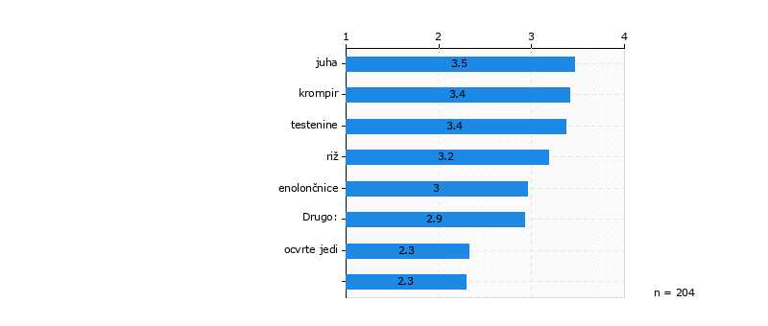
Kako pogosto doma uživate določene jedi pri kosilu? (n = 204)
Kot v šoli tako tudi doma postrežemo za kosilo klasične jedi, kot
so juhe, krompir, testenine, riž, enolončnice. Tipičnih domačih jedi učenci ne obožujejo, saj jih doma starši več ne kuhajo in jih ne poznajo.

Slide 12
Ali ste zadovoljni s ceno šolskih obrokov? (n = 186)
74 % staršev je zadovoljnih s ceno, 26% se zdi previsoka.

Slide 13
Povzetek-starši-malica -veljavnih 206 od 244 rezultatov
Česa si želijo več:
- sadja in zelenjave
-hot dogov, burekov in pizze
-mlečnih proizvodov
-kosmičev, kaš, zdroba in riža-toplih jedi

Slide 14
Povzetek-starši-kosilo -veljavnih 206 od 244
Česa več:
-testenin
-mesa
-manj svinjine, več perutnine
-več zelenjave
-več jedi na žlico
-ribe, juhe, solate

Slide 15
Predlogi, graje in pobude
-hrana naj bo čim bolj zdrava, sveža, raznovrstna ter domača, primerno toplotno obdelana in količinsko primerno postrežena, z manj moke in ostalimi nepotrebnimi dodatki za izboljšanje okusa
-razmisleki o drugem ponudniku kosil oz.lastni šolski kuhinji
-upošteva naj se želje otrok
-več menijev (svinjina!)

Slide 16
Zaključek
Zahvaljujemo se vsem sodelujočim za sodelovanje.
Šola bo kot do sedaj še naprej dnevno sodelovala s ponudnikom in sproti odpravljala morebitne neskladnosti, da bi bilo v bodoče čim manj nezadovoljstva med uporabniki njihovih uslug.

Slide 17
-z novim šolskim letom -24/25- stopijo v veljavo nove prehrambne smernice s strani Zavoda za šolstvo, kar bo zavezujoče za zavode, da jim sledimo in upoštevamo.
Vsi javni zavodi smo tudi s strani NIJZ redno preverjani, kako jih upoštevamo, kar poleg rednih srečanj in izobraževanj zagotavlja šoloobveznim otrokom primerno prehrano.

